Slide 1



나만의 레시피 공유 애플리케이션
‘ 혼 쿡 ’
AR카메라를 통한 식재료 인식
최종필 교수님
팀 장 : 2015152012 박병남
팀 원1 : 2015152024 유현승팀 원2 : 2015152027 이동준

Slide 2
목 차
001
005
종합설계 개요
데모 환경 설계
002
006
시스템 수행 시나리오
개발 환경
003
007
시스템 구성도
업무 분담
004
008
모듈 상세 설계
졸업연구 수행일정

Slide 3
001
종합설계 개요

Slide 4

나 만 의 레 시 피 공 유
애 플 리 케 이 션
종합설계 개요
1. 개발 배경
요리에 처음 입문하는 사람들에게 완성된 음식을 기대하기는 어렵다
도전하고자 하는 음식에 필요한 식재료를 구분하는 것 조차 버거울 것이다
그러나, 레시피를 공유하여 음식을 만들기 위해 필요한 재료들과 조리법을 알 수 있다면
초보자도 쉽게 완성된 음식을 만들어 낼 수 있을 것이다
2. 개발 목표
사용자들 간 레시피를 공유하여 조리과정의 폭넓은 선택을 할 수 있게 한다
딥러닝을 통해 식재료를 추출하고 AR카메라로 식재료를 인식하여
만들 수 있는 레시피를 제공한다
지역 시장물가나 온라인 몰의 최저가 및 칼로리를 AR카메라 안에 시각화하여 나타낸다
3. 기대 효과
누구나 스스로 요리를 할 수 있는 능력을 갖춤으로써 대한민국 음식문화를
발전시키는 효과를 기대할 수 있다

Slide 5
나 만 의 레 시 피 공 유
애 플 리 케 이 션
종합설계 개요
4. 지난 발표에서의 지적사항
사용자의 선호도에 맞는 추천레시피 필요
돼지고기 소고기 인식문제 솔루션을 제시할 필요가 있음
레시피를 한식 양식 등 분류별로 제시했으면 좋겠다
식재료를 몇가지나 인식할 것인가?
5. 지적 사항에 대한 답변
딥러닝을 이용한 사용자 선호도 기반 레시피 추천
통합적으로 육류로 인식해서 소고기 돼지고기를 사용자가 선택하게 함
(고기 같은 경우 사용자가 온/오프라인에서 구매 시 이미 분류를 하기 때문)
카메라로 식재료 인식 후 레시피 조회 시 한식,양식 등 배너를 만들어 분류
최소 100가지 이상 인식 예정 (딥러닝 기술 요망)

Slide 6
002
시스템 수행 시나리오

Slide 7







나 만 의 레 시 피 공 유
애 플 리 케 이 션
시스템 시나리오
2. 식재료 인식
3. 가능 레시피 조회
+ 시장물가
+ 영양정보
‘ 혼 쿡 ’
MySQL
php
App 사용자
1. AR카메라 가동

Slide 8
003
시스템 구성도

Slide 9
나 만 의 레 시 피 공 유
애 플 리 케 이 션
시스템 구성도
MySQL DB
MySQL Ser.
1
사용자/커뮤니티 정보
유사도 측정으로
레시피 추천
http
음식별 유사도
APP
n
AR 시각화
커뮤니티
Android Studio
http
AR Core Ser.
AR Core
1
식재료 인식
Keras Model
TF Lite File
식재료 매핑

Slide 10
004
모듈 상세 설계

Slide 11
나 만 의 레 시 피 공 유
애 플 리 케 이 션
모듈 상세 설계
문제 정의
데이터 셋 준비
Keras 모델 학습
TF Lite 파일로 변환
안드로이드에 적용

Slide 12
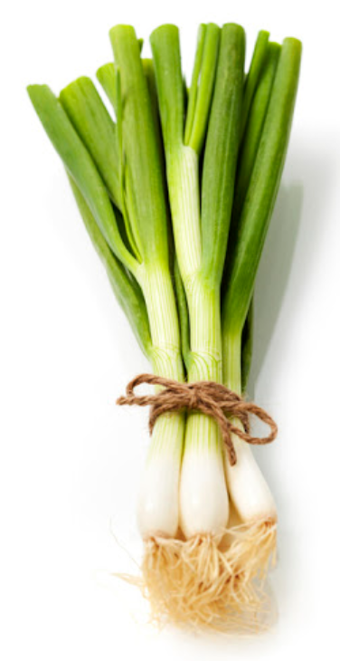
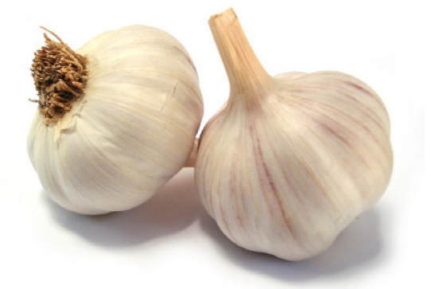
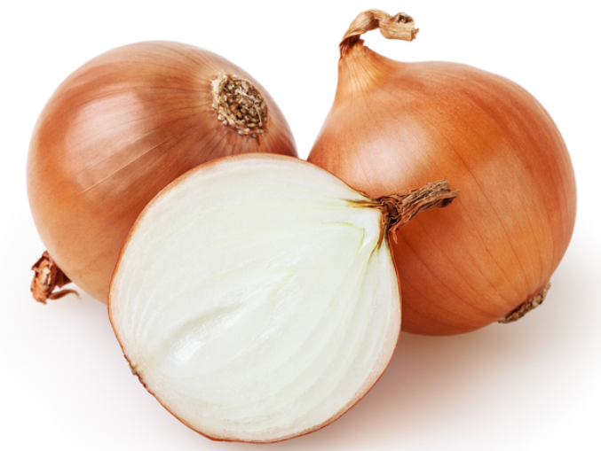
나 만 의 레 시 피 공 유
애 플 리 케 이 션
모듈 상세 설계
문제 정의
마 늘
양 파
파

Slide 13
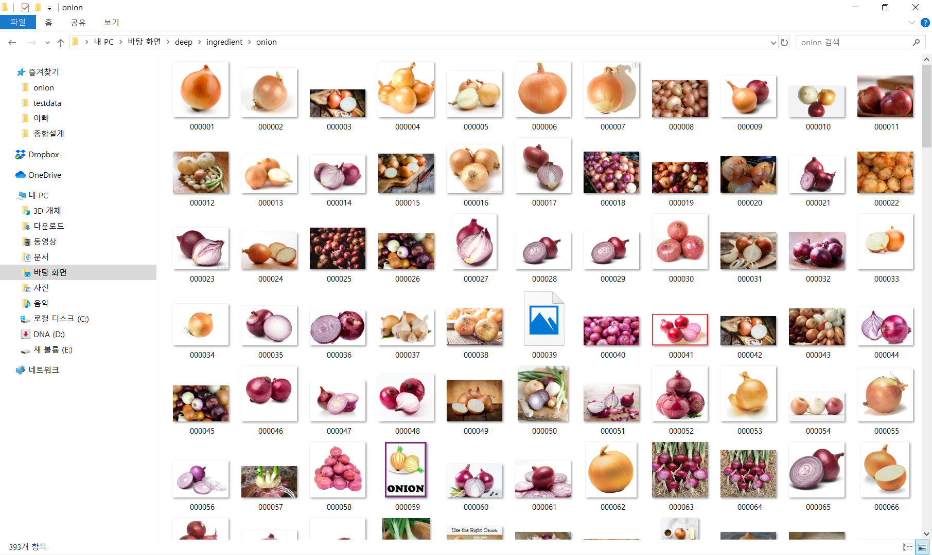
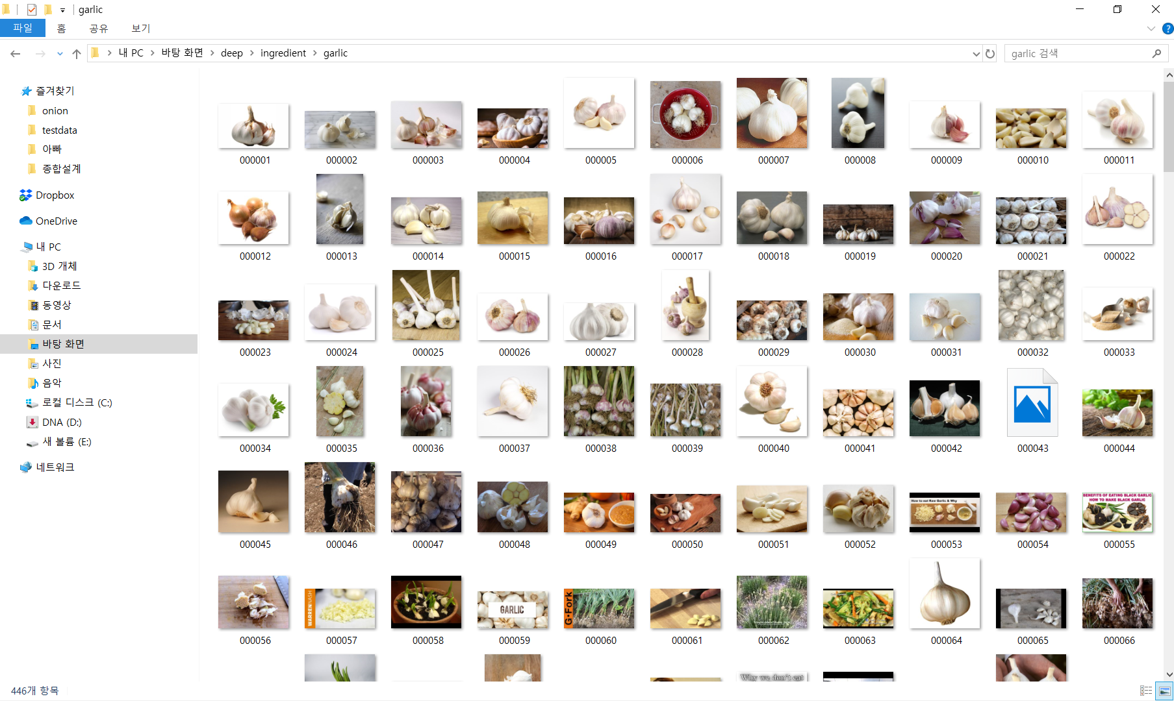
나 만 의 레 시 피 공 유
애 플 리 케 이 션
모듈 상세 설계
데이터 셋 준비
식재료 100가지
훈련셋 각각 1000장, 평가셋 각각 30장
총 103000장

Slide 14
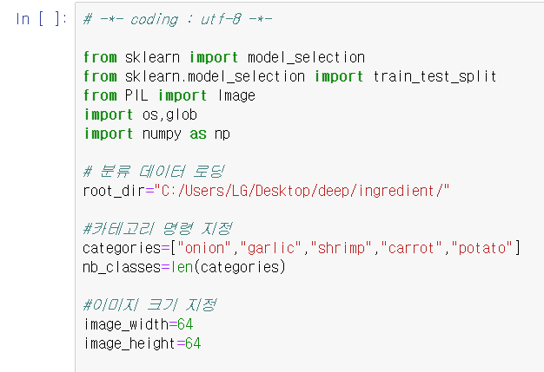
나 만 의 레 시 피 공 유
애 플 리 케 이 션
모듈 상세 설계
Keras 모델 학습
• food_dataset.py

Slide 15
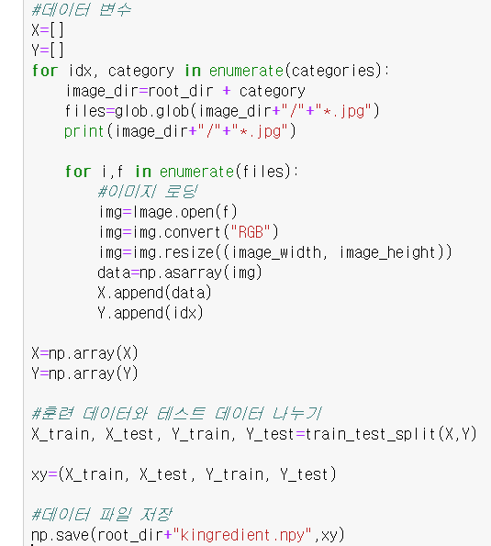
나 만 의 레 시 피 공 유
애 플 리 케 이 션
모듈 상세 설계
Keras 모델 학습
• food_dataset.py

Slide 16
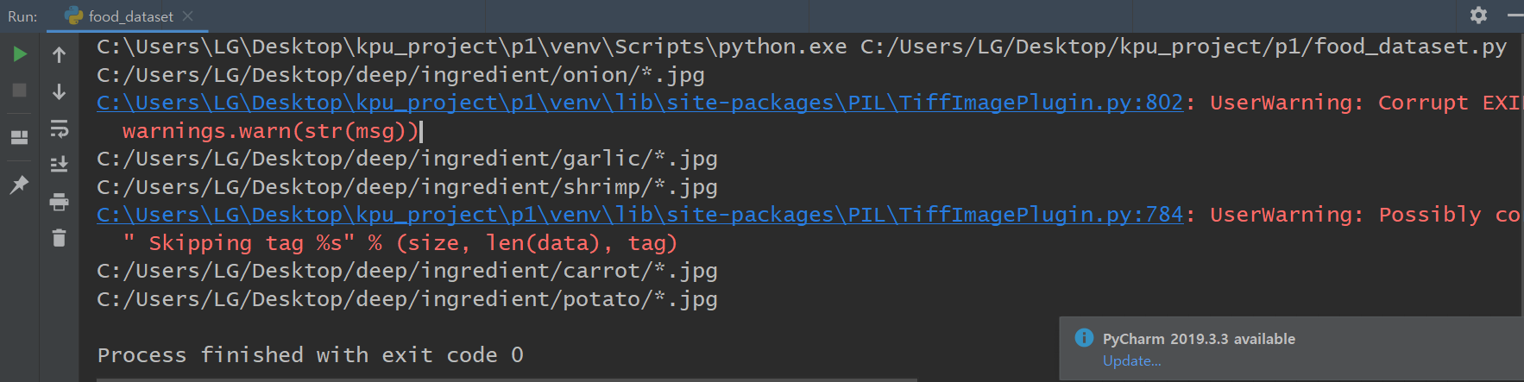
나 만 의 레 시 피 공 유
애 플 리 케 이 션
모듈 상세 설계
Keras 모델 학습
• food_dataset.py

Slide 17
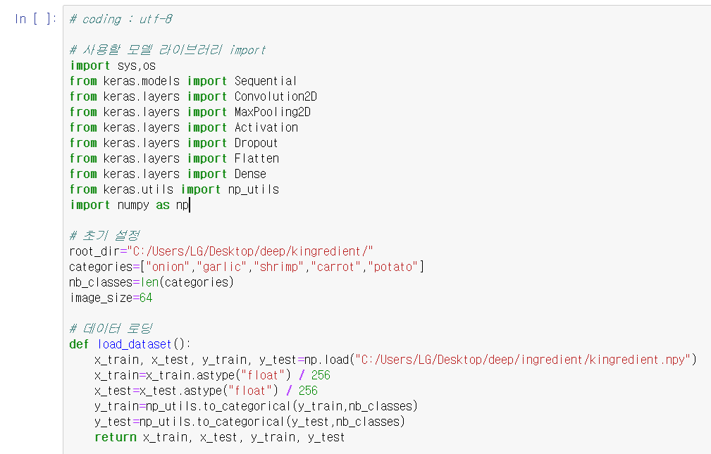
나 만 의 레 시 피 공 유
애 플 리 케 이 션
모듈 상세 설계
Keras 모델 학습
• food_classify.py

Slide 18
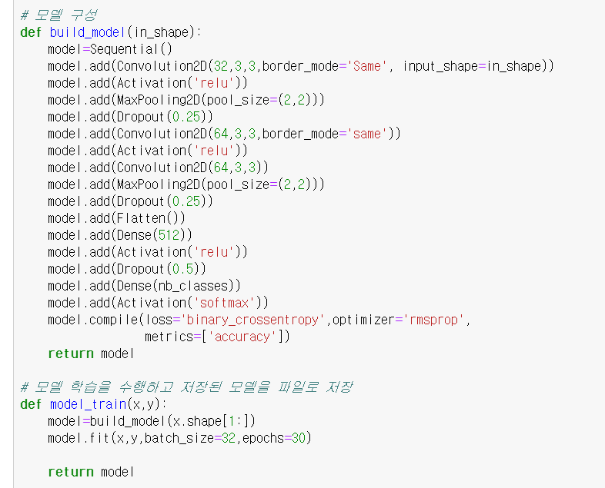
나 만 의 레 시 피 공 유
애 플 리 케 이 션
모듈 상세 설계
Keras 모델 학습
• food_classify.py

Slide 19
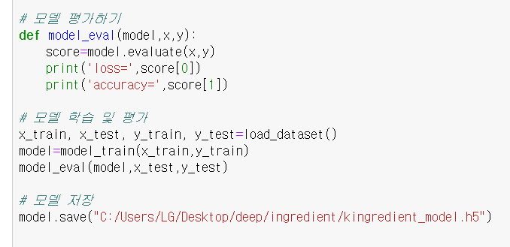
나 만 의 레 시 피 공 유
애 플 리 케 이 션
모듈 상세 설계
Keras 모델 학습
• food_classify.py

Slide 20
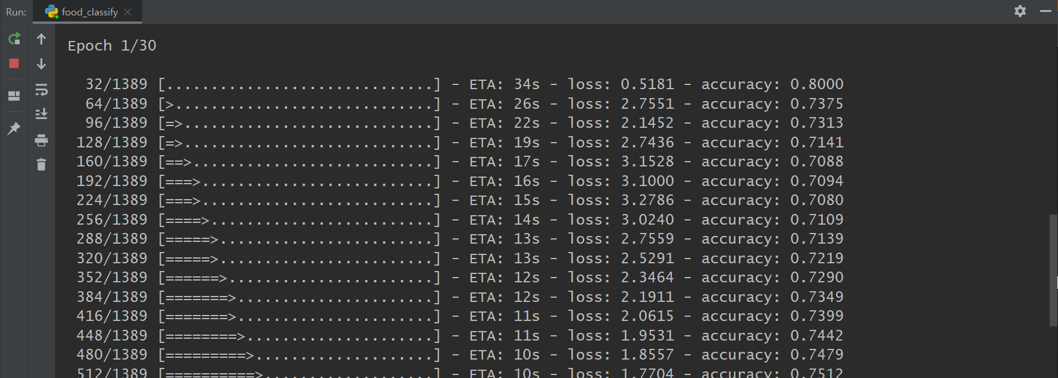
나 만 의 레 시 피 공 유
애 플 리 케 이 션
모듈 상세 설계
Keras 모델 학습
• food_classify.py – Epoch 1 / accuracy average : 0.71

Slide 21
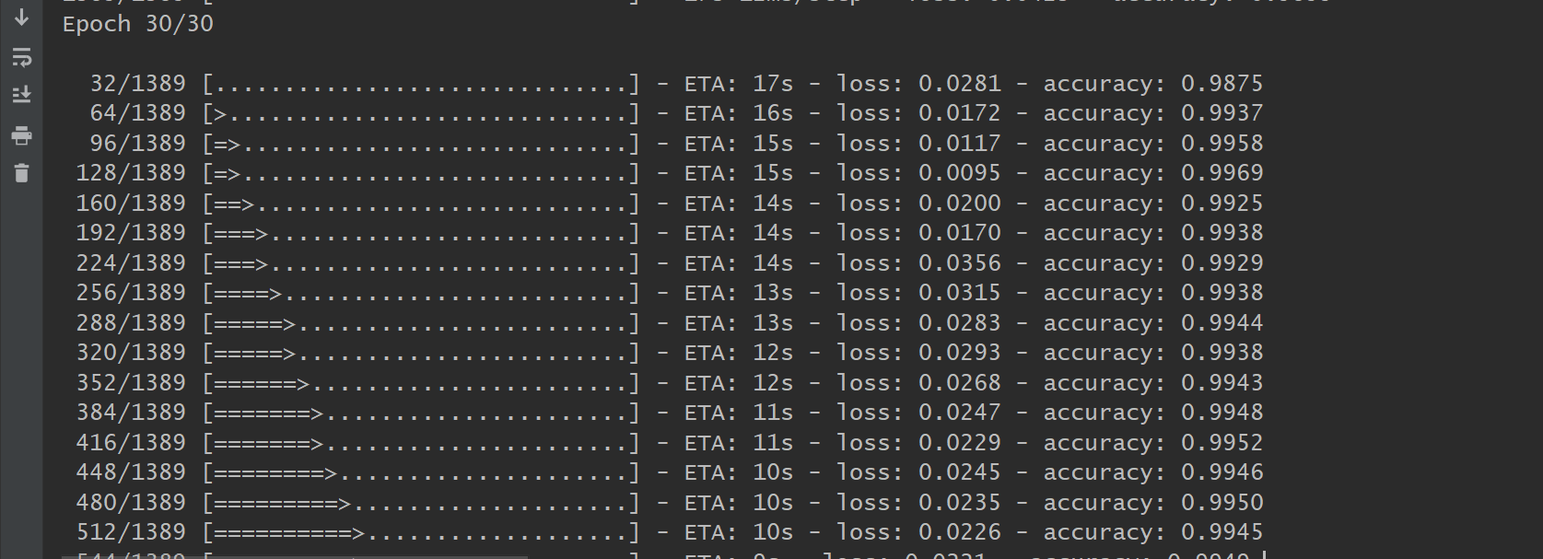
나 만 의 레 시 피 공 유
애 플 리 케 이 션
모듈 상세 설계
Keras 모델 학습
• food_classify.py – Epoch 30 / accuracy average : 0.99

Slide 22
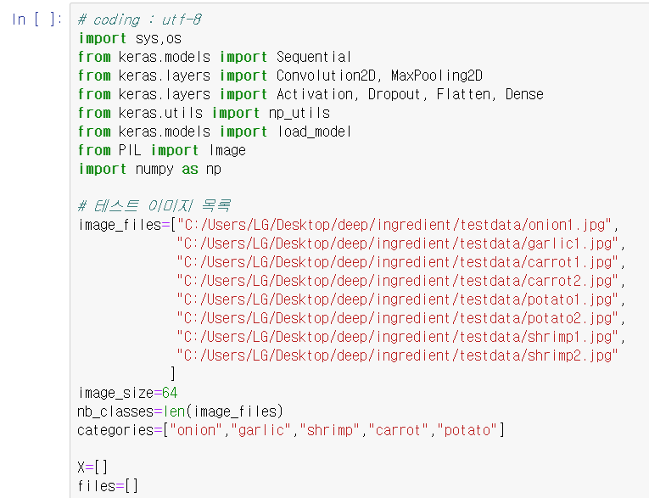
나 만 의 레 시 피 공 유
애 플 리 케 이 션
모듈 상세 설계
Keras 모델 학습
• food_classify_run.py

Slide 23
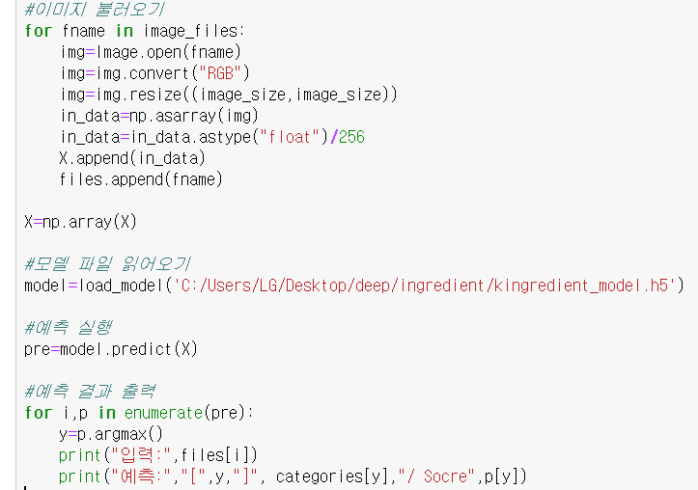
나 만 의 레 시 피 공 유
애 플 리 케 이 션
모듈 상세 설계
Keras 모델 학습
• food_classify_run.py

Slide 24
나 만 의 레 시 피 공 유
애 플 리 케 이 션
모듈 상세 설계
Keras 모델 학습
• food_classify_run.py

Slide 25
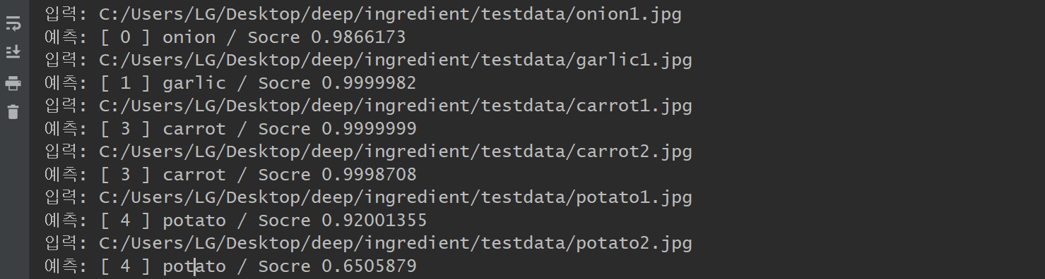
나 만 의 레 시 피 공 유
애 플 리 케 이 션
모듈 상세 설계
Keras 모델 학습
• food_classify_run.py

Slide 26
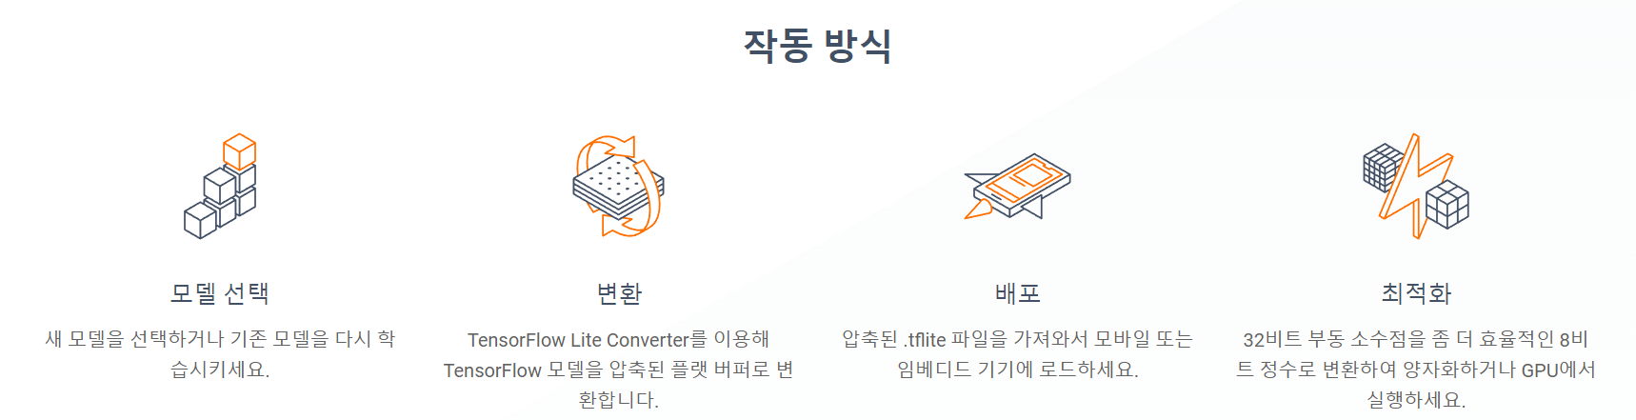
나 만 의 레 시 피 공 유
애 플 리 케 이 션
모듈 상세 설계
TF Lite 파일로 변환

Slide 27
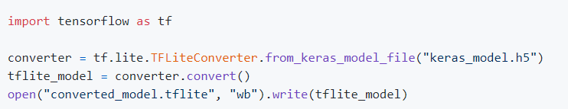
나 만 의 레 시 피 공 유
애 플 리 케 이 션
모듈 상세 설계
TF Lite 파일로 변환

Slide 28
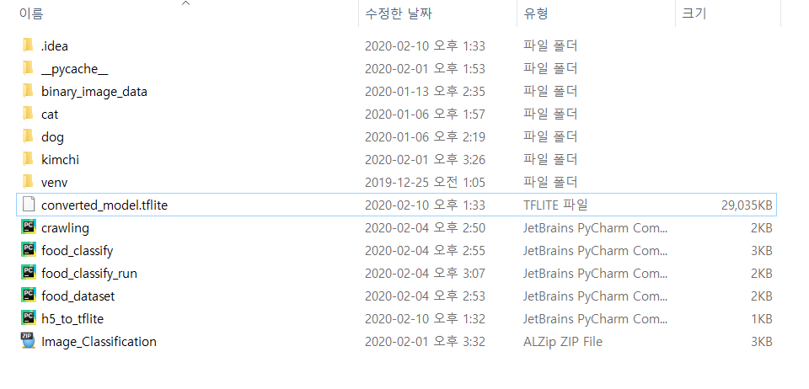
나 만 의 레 시 피 공 유
애 플 리 케 이 션
모듈 상세 설계
TF Lite 파일로 변환

Slide 29
나 만 의 레 시 피 공 유
애 플 리 케 이 션
모듈 상세 설계
안드로이드에 적용

Slide 30
005
데모 환경 설계

Slide 31


나 만 의 레 시 피 공 유
애 플 리 케 이 션
데모 환경 설계
• 딥러닝 학습은 완료된 상태 : Keras Model →Tensorflow Lite 파일
• 모바일 : 앱 실행 / 카메라 인식 / Android Studio 연동

Slide 32
006
개발 환경

Slide 33






나 만 의 레 시 피 공 유
애 플 리 케 이 션
개 발 환 경
• Windows 10
• Python 3.7, Java
• Android Studio (AR Core) , PyCharm Community Edition
• MySQL
• php
• Samsung Galaxy S9 (Android)
운 영 체 제
개 발 언 어
개 발 도 구
데 이 터 베 이 스
서 버
디 바 이 스

Slide 34
007
업무 분담

Slide 35
나 만 의 레 시 피 공 유
애 플 리 케 이 션
업 무 분 담
이 름 구 분 | (장) 박 병 남 | 유 현 승 | 이 동 준
자 료 탐 색 | MySQL↔php 연동 | Python-Keras, 딥러닝 구현방법 | Unity, AR Core
설 계 | MySQL DB, 서버 사용자 커뮤니티 | 딥러닝 이미지 DB | AR Core 시각화
구 현 | 사용자 로그인 및 전체적인 UI 구현 | 식재료 이미지 추출 및 딥러닝 구현 | AR 이미지 매칭 및 카메라 화면 구현
테 스 트

Slide 36
008
졸업연구 수행일정

Slide 37
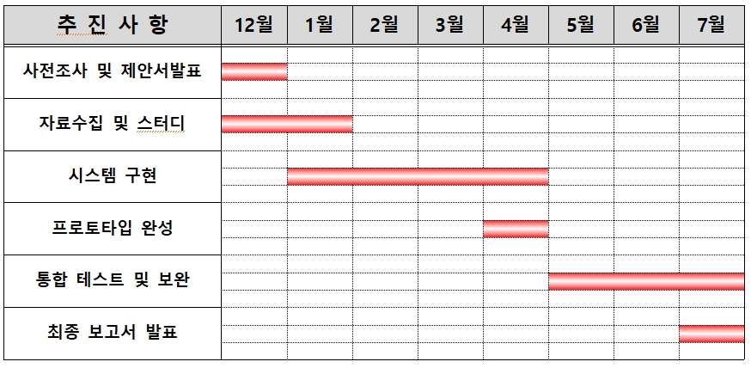
졸 업 연 구
수 행 일 정
나 만 의 레 시 피 공 유
애 플 리 케 이 션

Slide 38
QnA

